Slide 1







九年级上册道德与法治 第二单元 民主与法治 第四课 建设法治中国
4.1夯实法治基础

Slide 2
行业PPT模板http://www.1ppt.com/hangye/
目录
CATALOG
01
选择法治道路（是什么、为什么）
02
描绘法治蓝图（怎么做）

Slide 3



01
选择法治道路
法治的内涵、法治的要求、法治的意义

Slide 4

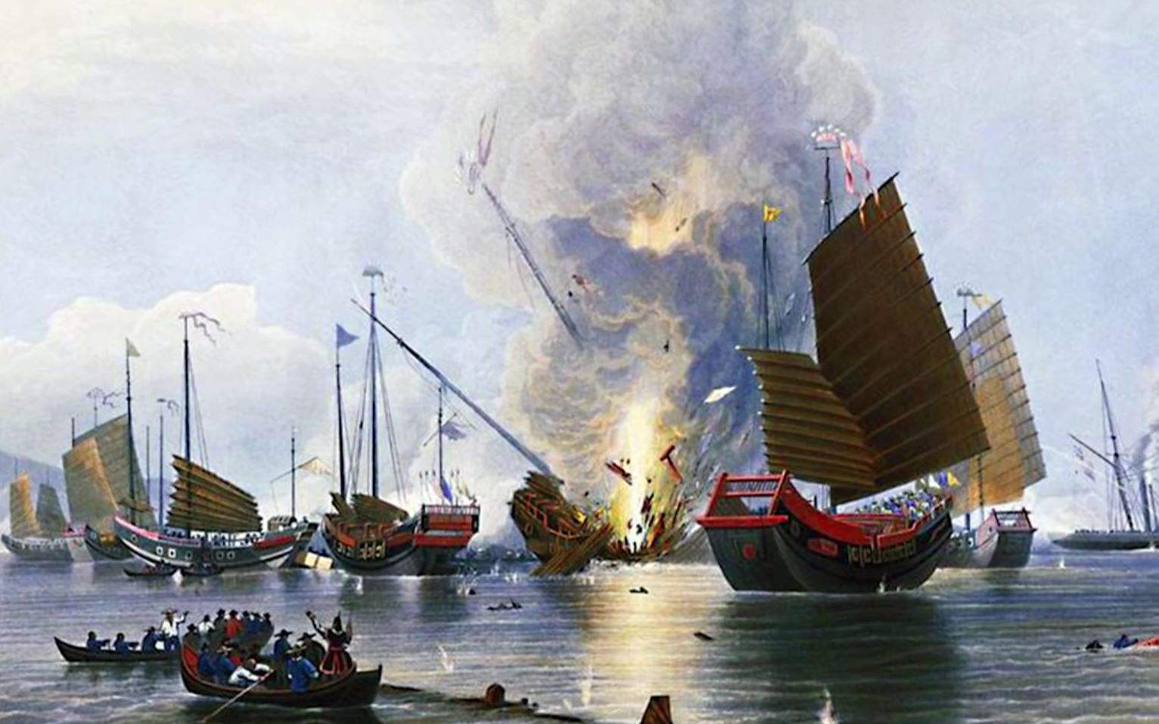
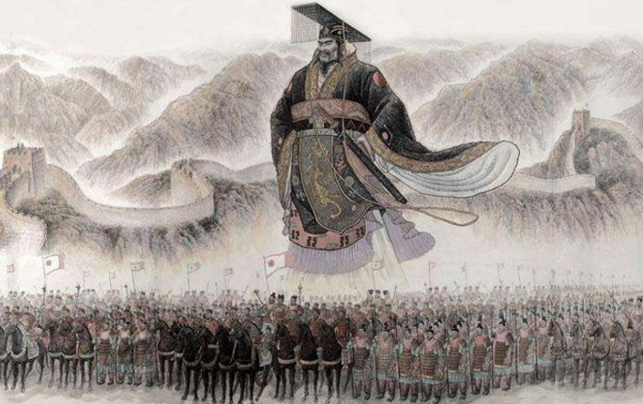
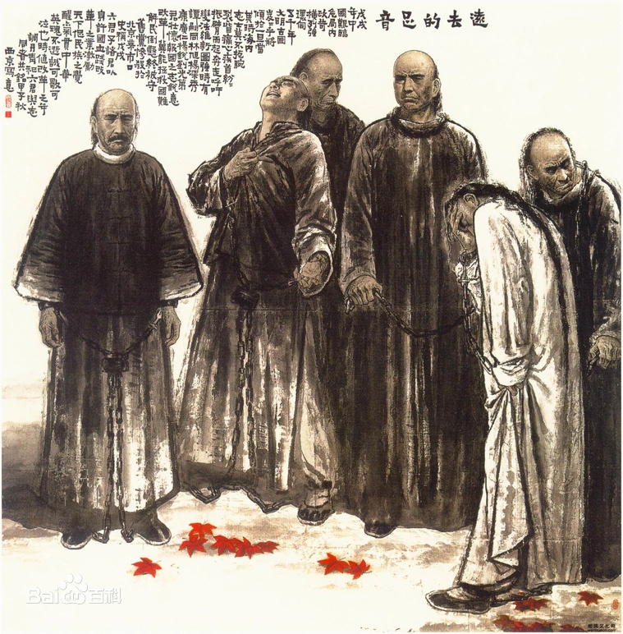


回顾历史
1840年鸦片战争失败
辛亥革命之后，中国第一部资产阶级宪法性文件
法治道路
新中国第一部宪法
中国两千多年的封建专制历史，实行人治
1898年维新变法失败

Slide 5
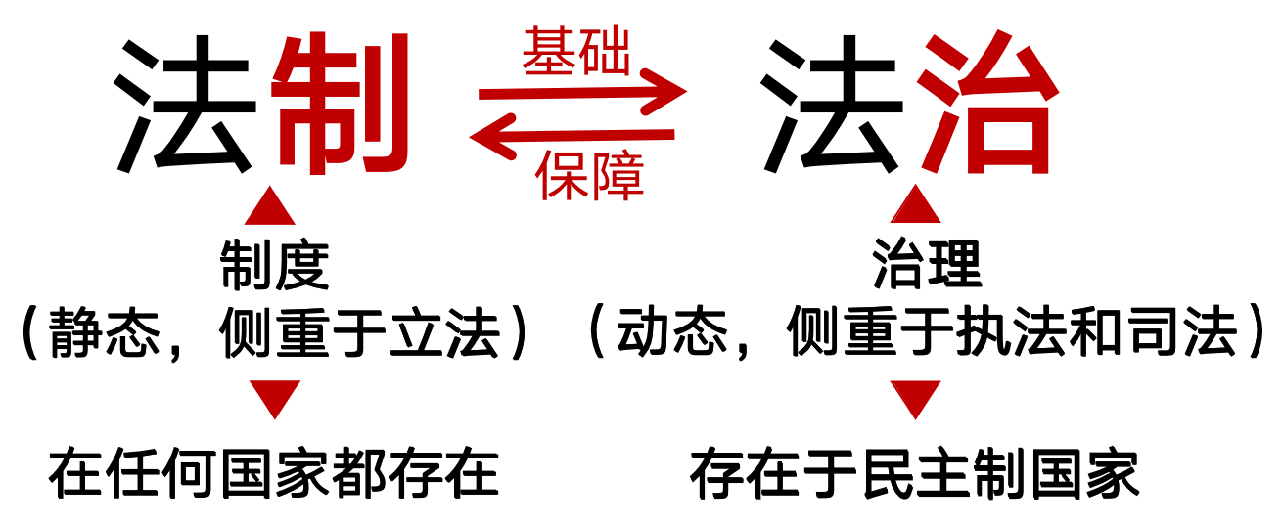
什么是法治
1.法治的内涵
法治即依法治理。（P45）

Slide 6
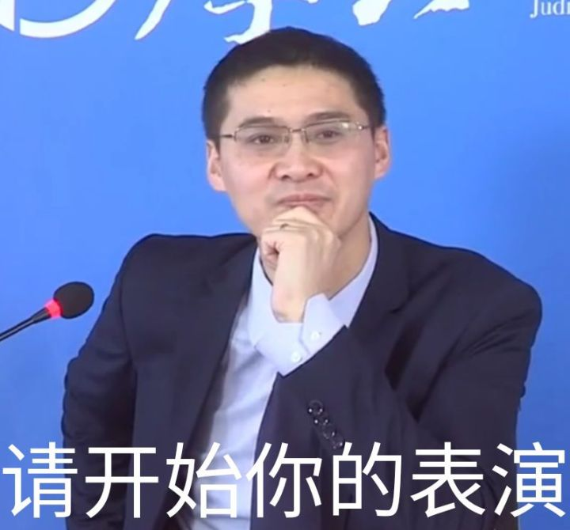
法律连连看
十字路口闯红灯
国家安全法
偷窃企业商业秘密
道路交通安全法
让13岁孩子辍学打工
民法典
一对夫妻生育三个孩子
反不正当竞争法
治安管理处罚法
聚众闹事
未成年人保护法
出卖国家机密
人口与计划生育法
高空抛物砸伤路人

Slide 7
法律连连看
十字路口闯红灯
国家安全法
偷窃企业商业秘密
道路交通安全法
让13岁孩子辍学打工
民法典
一对夫妻生育三个孩子
反不正当竞争法
治安管理处罚法
聚众闹事
未成年人保护法
出卖国家机密
人口与计划生育法
高空抛物砸伤路人

Slide 8
法律连连看
十字路口闯红灯
国家安全法
偷窃企业商业秘密
道路交通安全法
让13岁孩子辍学打工
民法典
一对夫妻生育三个孩子
反不正当竞争法
治安管理处罚法
聚众闹事
未成年人保护法
出卖国家机密
人口与计划生育法
高空抛物砸伤路人

Slide 9
法律连连看
十字路口闯红灯
国家安全法
偷窃企业商业秘密
道路交通安全法
让13岁孩子辍学打工
民法典
一对夫妻生育三个孩子
反不正当竞争法
治安管理处罚法
聚众闹事
未成年人保护法
出卖国家机密
人口与计划生育法
高空抛物砸伤路人

Slide 10
法律连连看
十字路口闯红灯
国家安全法
偷窃企业商业秘密
道路交通安全法
让13岁孩子辍学打工
民法典
一对夫妻生育三个孩子
反不正当竞争法
治安管理处罚法
聚众闹事
未成年人保护法
出卖国家机密
人口与计划生育法
高空抛物砸伤路人

Slide 11
法律连连看
十字路口闯红灯
国家安全法
偷窃企业商业秘密
道路交通安全法
让13岁孩子辍学打工
民法典
一对夫妻生育三个孩子
反不正当竞争法
治安管理处罚法
聚众闹事
未成年人保护法
出卖国家机密
人口与计划生育法
高空抛物砸伤路人

Slide 12

法律连连看
十字路口闯红灯
国家安全法
偷窃企业商业秘密
道路交通安全法
让13岁孩子辍学打工
民法典
一对夫妻生育三个孩子
反不正当竞争法
治安管理处罚法
聚众闹事
未成年人保护法
出卖国家机密
人口与计划生育法
高空抛物砸伤路人

Slide 13
为什么（法治的意义）
思考：结合课本，说一说法治对个人的意义？
2.法治的意义——对个人
①对个人：法治能够为人们提供良好的生活秩序，让人们建立起基本、稳定、持续的生活预期，保障人们在社会各个领域依法享有的权利和自由，使人们安全、有尊严地生活。（P45）

Slide 14
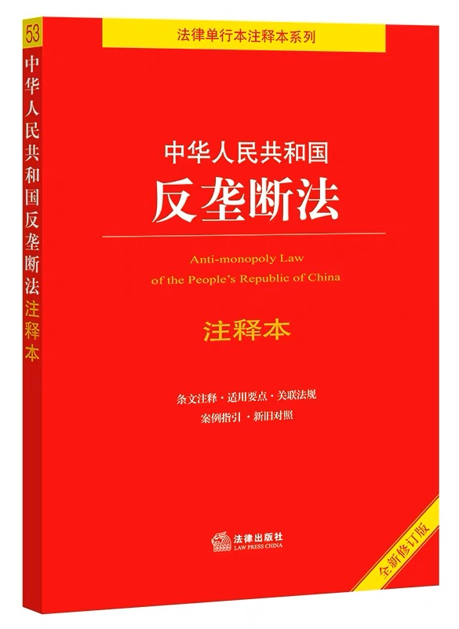
中华人民共和国反垄断法
2022 年 8 月 1日起实施的新修订的《中华人民共和国反垄断法》第一条规定：“为了预防和制止垄断行为，保护市场公平竞争，鼓励创新，提高经济运行效率，维护消费者利益和社会公共利益，促进社会主义市场经济健康发展,制定本法。”
思考：结合书本，由此可见法治对社会有什么意义？

Slide 15
为什么（法治的意义）
2.法治的意义——对国家社会
②对社会：法治是现代政治文明的核心，是发展市场经济、实现强国富民的基本保障，是解决社会矛盾、维护社会稳定、实现社会正义的有效方式。（P47）

Slide 16



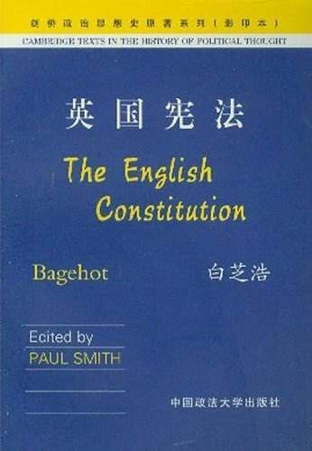
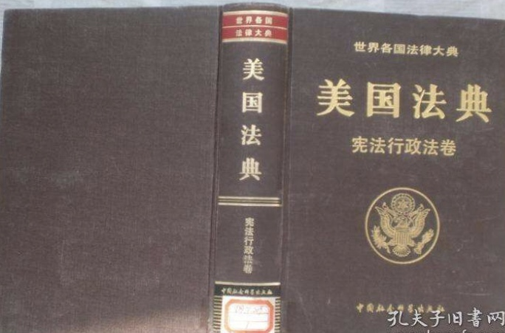
各国法律
思考：结合课本，说一说法治在国际上的意义？

Slide 17
为什么（法治的意义）
2.法治的意义——对国际
③对国际：追求并奉行法治已经成为现代世界各国的共识。（P45）
2.法治的意义——对人类文明
④对人类文明：法治是人类社会进入现代文明的重要标志。（P44）

Slide 18
为什么（法治的意义）
2.法治的意义（P44-47）
①对个人：法治能够为人们提供良好的生活秩序，让人们建立起基本、稳定、持续的生活预期，保障人们在社会各个领域依法享有的权利和自由，使人们安全、有尊严地生活。
②对国家社会：法治是现代政治文明的核心，是发展市场经济、实现强国富民的基本保障，是解决社会矛盾、维护社会稳定、实现社会正义的有效方式。
③对国际：追求并奉行法治已经成为现代世界各国的共识。
④对人类文明：法治是人类社会进入现代文明的重要标志。
人治VS法治

Slide 19


法治的要求
法治即依法治理。（P45）
什么法
良法
^{依法}_{治理}。
思考：结合书本，说一说良法的评判标准是什么？

Slide 20
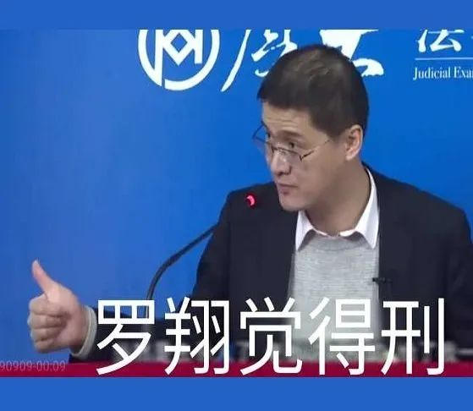

法治的要求
3.法治的要求——良法
良法的评判标准（P45）：
①反映最广大人民群众的意志和利益；
②反映社会发展的规律；
③维护公民的基本权利，符合公平正义要求，促进人与社会的共同发展。
未成年人保护法于2021年增设网络保护专章
宪法的序言集中体现了党的基本主张和人民共同意志的有机统一
刑法的立法宗旨是惩治犯罪，保护人民

Slide 21
法治的要求
3.法治的要求——善治
什么法
良法
^{依法}_{治理}。
善治
有法律制度不等于有法治，法治还要求实行善治。（P46）
如何从“良法”走向“善治”？

Slide 22
02
描绘法治蓝图
全面依法治国的地位、总目标、根本遵循和行动指南；如何推进全面依法治国

Slide 23
改革开放以来我国的法治进程
填一填：结合书本P48，将下列空白补充完整
有法可依
有法必依
执法必严
违法必究
中国特色社会主义法律体系形成
提出依法治国的基本方略
提出全面推进依法治国
提出建设法治中国的目标
组建中央全面依法治国委员会
民法典及习近平法治思想
首次单独法治建设
现行宪法
法治道路
1978年
1982年
1997年
2010年
2012年
2013年
2018年
2020年
2022年
党的十一届三中全会
党的十五大
党的十八大
党的十八届三中全会
党的二十大
法治蓝图——全面依法治国
党的十八大以来，我国的社会主义法治国家建设深入推进，全面依法治国总体格局基本形成，中国特色社会主义法治体系加快建设，司法体制改革取得重大进展，社会公平正义保障更加坚实，法治中国建设开创了新局面。

Slide 24
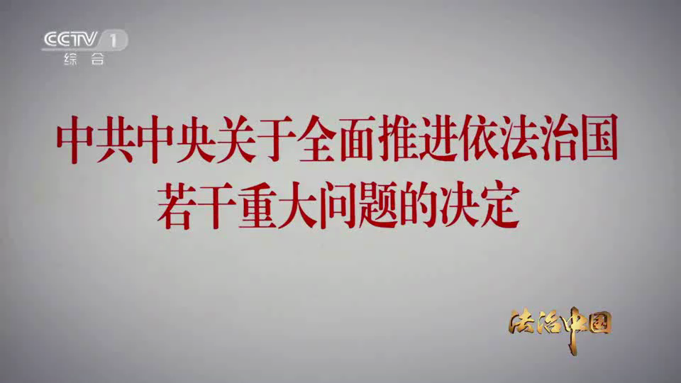
全面依法治国
思考：结合视频和书本P48、49，找出全面依法治国的地位、根本遵循和行动指南、总目标、基本要求
4.全面依法治国
①地位： ；
②根本遵循和行动指南： ；
③总目标： ；
④基本要求： ； ； ； ； 促进 。
中国特色社会主义的本质要求和重要保障
习近平法治思想
建设中国特色社会主义法治体系，建设社会主义法治国家
科学立法
严格执法
公正司法
全民守法
国家治理体系和治理能力现代化
主体：立法机关（人大）、执法机关、司法机关（法院、检察院）

Slide 25
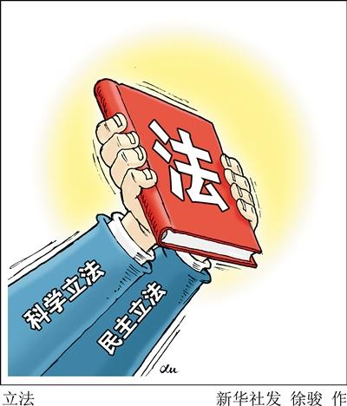
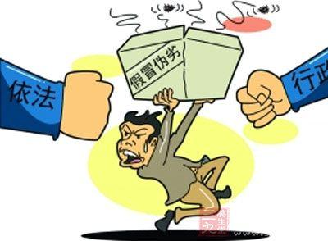
如何推进全面依法治国
“立善法于天下则天下治；立善法于一国，则一国治。”
①科学立法：使每一项立法都得到人民群众的普遍拥护。（P49）
“国无常强，无常弱。奉法者强则国强，奉法者弱则国弱。”
②严格执法：使每一部法律法规都得到严格执行。（P49）

Slide 26
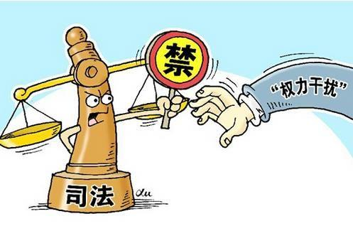

如何推进全面依法治国
“一次不公正的审判，其恶果甚至超过十次犯罪”
③公正司法：使每一个司法案件都体现公平正义。（P49）
“只有人人参与的法治，才具有坚实的社会基础”
④全民守法：使每一位公民都成为法治的忠实崇尚者、自觉遵守者和坚定捍卫者。（P49）

Slide 27

如何推进全面依法治国
2023年3月13日第十四届全国人民代表大会第一次会议通过关于修改《中华人民共和国立法法》的决定，贯彻党的二十大精神和习近平法治思想，进一步加强党对立法工作的领导我国的每一项重大决策，都要经过“党委提出→政治协商→人大审议通过→政府执行”的法定程序，这充分体现了党的领导、人民当家作主、依法治国的有机统一。
⑤坚定不移走中国特色社会主义法治道路，必须坚持党的领导、人民当家作主、依法治国有机统一。（P50）

Slide 28
如何推进全面依法治国
5.如何推进全面依法治国（P49、50）
①科学立法：建设法治中国，要努力使每一项立法得到人民群众的普遍拥护
②严格执法：使每一部法律法规都得到严格执行
③公正司法：使每一个司法案件都体现公平正义
④全民守法：使每一位公民都成为法治的忠实崇尚者、自觉遵守者和坚定捍卫者
⑤坚定不移走中国特色社会主义法治道路，必须坚持党的领导、人民当家作主、依法治国有机统一

Slide 29

课堂小结
法治的内涵
选择法治道路
法治的要求——良法善治
为什么选择法治道路？（意义）
夯实法治基础
全面依法治国的地位、总目标、根本遵循和行动指南
绘制法治蓝图
如何推进全面依法治国

Slide 30
课堂练习
1.某校开展“法治进课堂”活动，大家围绕“依法治国”这一主题展开讨论，下列观点你赞同的是（ ）
①坚持依法治国是我们的强国之路
②依法治国要求实行良法之治实行善治
③依法治国对公民的要求就是严格执法
④依法治国要建立在民主政治的基础上
A.②④ B.②③ C.①② D.①③
A
①坚持改革开放是我们的强国之路。
①坚持改革开放是我们的强国之路。
③严格执法是对执法机关的要求，对公民的要求是全民守法
③严格执法是对执法机关的要求，对公民的要求是全民守法

Slide 31
课堂练习
2.2023年4月1日，《中华人民共和国黄河保护法》正式施行。在审议过程中，水利部不仅向社会公开征求意见，还邀请湿地生态、环境法等领域的专家学者参与讨论并提出建议。对《黄河保护法》征求意见、开展讨论有利于（ ）
①增强公民对法治的信仰
②提升公民立法能力和素养
③让法律更好体现人民意志
④扩大公民权利，民主立法
A. ①② B. ①③ C. ②④ D. ③④
B
②公民没有立法权，立法权属于立法机关
②公民没有立法权，立法权属于立法机关
④公民的权利由宪法和法律确定，不能随意扩大
④公民的权利由宪法和法律确定，不能随意扩大

